Slide 1
BUỔI 4 / 10 · TRUNG CẤP
FastBusiness Online & Bcode
Đọc và sửa source bằng Bcode
Thời lượng 3 giờ · tài liệu chi tiết: DaoTao_Fast_Bcode.docx — Buổi 4
Notes:
Buổi 4: Đọc và sửa source bằng Bcode (Trung cấp, 3 giờ).
Chuẩn bị: Dự án thử có Source Path; đã khai đường dẫn BcodeViewer.
Nhắc lại bài tập về nhà của buổi trước trước khi vào nội dung mới (5–10 phút).

Slide 2
Mục tiêu và lịch trình
Học xong buổi này, bạn:
 | Nội dung | Thời gian
1 | Cây WCommand: lọc, chạy menu, thêm / sửa menu | 30'
2 | File Lookup: cây file theo menu, file đỏ, SearchBox, File Reference | 40'
3 | BcodeViewer: gợi ý, F12, Problems, Alt+P, Ctrl+Enter, lịch sử | 50'
4 | Thêm một field vào form | 30'
5 | Thực hành | 30'
▪ Tìm đủ file của một menu bằng WCommand / File Lookup
▪ Đọc controller: entity, fields, views, commands
▪ Sửa file bằng BcodeViewer, kiểm lỗi Problems, xem trước form, chạy SQL trong file
▪ Lấy lại bản chuẩn bằng Cấp source
Lưu ý: Chuẩn bị: Dự án thử có Source Path; đã khai đường dẫn BcodeViewer
Buổi 4 · Đọc và sửa source bằng Bcode
2
Notes:
Mục tiêu:
- Tìm đủ file của một menu bằng WCommand / File Lookup
- Đọc controller: entity, fields, views, commands
- Sửa file bằng BcodeViewer, kiểm lỗi Problems, xem trước form, chạy SQL trong file
- Lấy lại bản chuẩn bằng Cấp source
Lịch trình:
1. Cây WCommand: lọc, chạy menu, thêm / sửa menu (30')
2. File Lookup: cây file theo menu, file đỏ, SearchBox, File Reference (40')
3. BcodeViewer: gợi ý, F12, Problems, Alt+P, Ctrl+Enter, lịch sử (50')
4. Thêm một field vào form (30')
5. Thực hành (30')

Slide 3
Quy trình sửa một yêu cầu
1. Tìm
2. Sửa
3. Thử
4. Đóng gói
5. Triển khai
WCommand
File Lookup
BcodeViewer
SQL Query
Ctrl+F5 / Ctrl+4
F5 trong Viewer
Note (New)
Buổi 10
Checklist
Buổi 10
▪ Không sửa thẳng trên site khách khi chưa thử trên site / database thử.
▪ Trước khi sửa: biết chắc file nào đang chạy (.f hay .xml), lưu bản cũ (Viewer tự ghi lịch sử).
Buổi 4 · Đọc và sửa source bằng Bcode
3
Notes:
Mọi yêu cầu sửa màn hình đều đi 5 bước. Buổi này học bước 1–3: tìm đúng file / bảng / procedure bằng WCommand và File Lookup, sửa bằng BcodeViewer, thử bằng Ctrl+F5 / Ctrl+4 trên cây WCommand hoặc F5 trong BcodeViewer. Bước 4–5 (đóng gói, triển khai) học ở buổi 10.

Slide 4
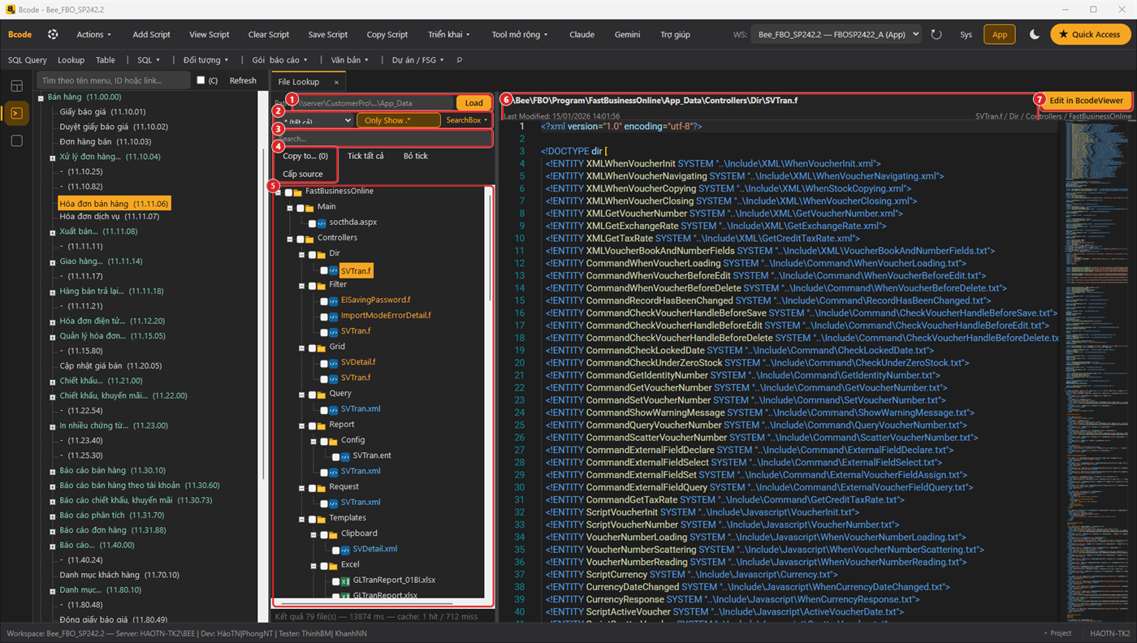
WCommand + File Lookup — tìm source của menu
▪ WCommand: double-click menu
▪ F4 File Lookup thứ hai
▪ Search tên .aspx → đủ file của menu
▪ File đỏ = thiếu entity
▪ Edit in BcodeViewer
▪ Cấp source lấy bản chuẩn
▪ Ctrl+F5 / Ctrl+4 chạy menu
File Lookup của menu “Hóa đơn bán hàng” — cây file theo menu, xem trước, Edit in BcodeViewer
Buổi 4 · Đọc và sửa source bằng Bcode
4
Notes:
Cây WCommand (Ctrl+Shift+W) đọc wcommand + command. Gõ lọc theo tên / ID / link; ô (C) chỉ hiện menu customize.
Double-click menu → tab File Lookup với toàn bộ file của menu: trang Main, Dir, Grid, Filter, Lookup, Report, include, mẫu rpt/xlsx. F4 mở thêm một File Lookup để so sánh.
Trong File Lookup: gõ đúng tên trang aspx vào ô Search ra toàn bộ file của menu dùng trang đó. File tô đỏ là thiếu entity / include. Chọn file để xem trước; Edit in BcodeViewer để sửa.
Cấp source: chọn file .f → bấm nhãn Source <phiên bản> để xem bản chuẩn trong kho, Cấp source để chép bản chuẩn vào dự án.
Trên cây WCommand còn có: Ctrl+F5 chạy menu, Ctrl+4 chạy trong FSG FBO, Insert / F3 / F8 thêm sửa xoá menu, F12 Gen Script Menu.

Slide 5
Entity — biến và file nhúng
Dir\Department.f (rút gọn)
▪ &Ten; → thay bằng nội dung entity
▪ SYSTEM "file" → nhúng cả file
▪ %Ten; → nạp bộ entity trong .ent
▪ Thiếu include → controller lỗi
▪ Viewer: F12 xem · Ctrl+F12 mở file
<!DOCTYPE dir [
<!ENTITY k "ma_bp"> <!-- dùng: &k; -->
<!ENTITY Tag "dmbp">
<!ENTITY ScriptIrregular SYSTEM
"..\Include\Javascript\Irregular.txt">
<!ENTITY % ListEditLog SYSTEM
"..\Include\ListEditLog.ent">
%ListEditLog;
]>
<dir table="dmbp" code="ma_bp" order="ma_bp"
xmlns="urn:schemas-fast-com:data-dir">
Buổi 4 · Đọc và sửa source bằng Bcode
5
Notes:
Đầu mỗi controller là khối DOCTYPE khai báo entity.
Entity giống hằng số hoặc #include: &k; được thay bằng ma_bp; ENTITY ... SYSTEM "file" nhúng nội dung một file; entity có dấu % là entity tham số, dùng để nạp cả bộ entity trong file .ent.
Nếu file include bị thiếu thì controller lỗi khi chạy. Bcode File Lookup tô đỏ file thiếu entity; BcodeViewer báo trong bảng Problems.
Phím cần nhớ trong BcodeViewer: F12 trên &Entity; để xem nội dung, Ctrl+F12 để mở file khai báo.

Slide 6
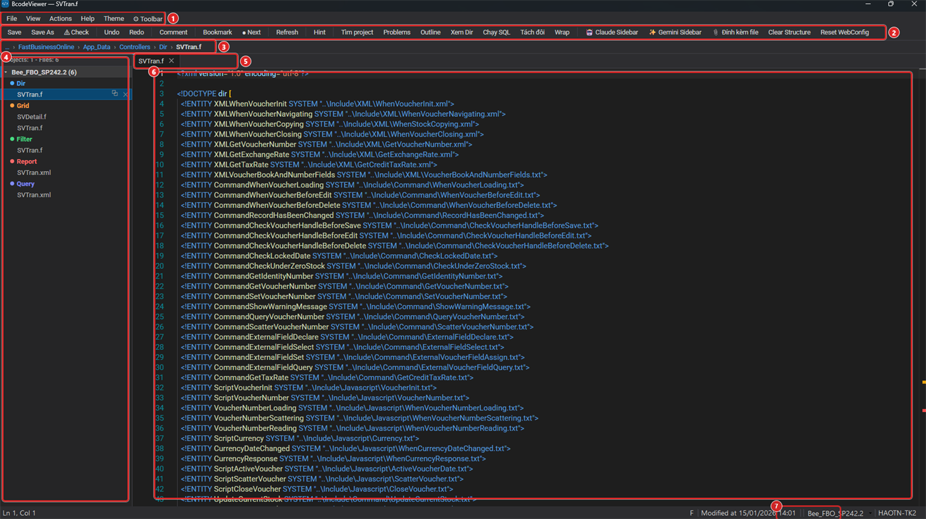
BcodeViewer — sửa file controller
▪ f.ma_kh + Enter → khối field
▪ F12 / Ctrl+F12 entity
▪ Ctrl+Shift+M Problems
▪ Alt+P xem trước form
▪ Ctrl+Enter chạy SQL (rollback)
▪ F5 lưu & mở menu
▪ Ctrl+Shift+H lịch sử file
Buổi 4 · Đọc và sửa source bằng Bcode
6
Notes:
BcodeViewer là trình soạn FCode dựng trên Monaco (lõi VS Code), hiểu XML + SQL + JavaScript nhúng.
Mở file: từ Bcode Edit in BcodeViewer, hoặc Ctrl+P trong Viewer. Lưu Ctrl+S — mỗi lần lưu ghi lịch sử (máy này + lịch sử chung dự án, biết ai sửa gì).
Gợi ý: gõ f.ma_kh rồi Enter để chèn sẵn khối field có header và AutoComplete.
F12 xem entity, Ctrl+F12 mở nơi khai báo, Shift+F12 tìm nơi dùng, Ctrl+G Go to.
Ctrl+Shift+M bảng Problems — luôn sạch trước khi đóng gói.
Alt+P xem trước form Dir, bấm ô để nhảy tới code.
Ctrl+Enter chạy SQL trong command — mặc định chạy thử rồi rollback. F5 lưu rồi mở menu trên trình duyệt.
Ví dụ thêm field: thêm cột vào bảng (Gen Add Column), thêm <field> vào <fields>, thêm [field] vào dòng <item value> trong <views>, kiểm tra Problems, Alt+P, F5.
Viewer kiểm tra file mỗi 4 giây; người khác sửa file thì hiện thanh báo — xem khác biệt trước khi lưu đè.

Slide 7
Thêm một field vào form
<fields>
<field name="so_tk_nh">
<header v="Số tài khoản ngân hàng"
e="Bank Account No."></header>
</field>
</fields>
<views>
<view id="Dir">
<item value="120, 30, 70, 100, 100, 100, 30"/>
<item value="1100010: [so_tk_nh].Label,
[so_tk_nh], [so_tk_nh].Description"/>
</view>
</views>
▪ 1. Gen Add Column cho bảng
▪ 2. <field> + [field] trong <views>
▪ 3. Thêm vào Grid nếu cần
▪ 4. Problems → Alt+P → F5
▪ Mặt nạ: 1 ô mới · 0 kéo dài · - trống
Buổi 4 · Đọc và sửa source bằng Bcode
7
Notes:
Bốn bước thêm một field vào danh mục có sẵn.
1. Thêm cột vào bảng: tab Table → Structure → Gen Add Column, xem lại script, chạy.
2. Trong Dir: thêm <field> vào <fields>, rồi thêm [ten_field] vào một dòng <item value> trong <views>. Dòng đầu <item value="120, 30, ..."> là độ rộng các cột của lưới bố cục. Mặt nạ 1100010: chữ 1 mở một ô mới, các chữ 0 liền sau kéo dài ô đó, dấu - là cột trống; biến thứ n ứng với chữ 1 thứ n.
3. Muốn hiện ở danh sách: thêm field vào Grid và <view id="Grid">.
4. Ctrl+Shift+M không lỗi → Alt+P xem form → F5 mở trên web thử.
Mẹo: rê chuột lên biến trong dòng item để Viewer cho biết biến chiếm vị trí nào trong mặt nạ.

Slide 8
Thực hành tại lớp
▪ 1. Tìm toàn bộ file của menu Phiếu nhập kho (gõ inctpnd.aspx vào Search của File Lookup).
▪ 2. Thêm field “Số tài khoản ngân hàng” vào Danh mục bộ phận trên site thử, kiểm Problems, Alt+P, chạy F5.
▪ 3. Dùng Lịch sử file (Ctrl+Shift+H) khôi phục bản trước khi sửa.
Mẹo: Trên database: Sổ bài tập thực hành — Buổi 4 (FBOSP2422_App / _Sys, chạy 00_TaoDuLieuMau.sql trước).
Bài tập: Về nhà: Chọn 1 màn hình chứng từ, ghi lại: bảng master / detail, lưới chi tiết, các command Inserting / Updating và entity include quan trọng.
Buổi 4 · Đọc và sửa source bằng Bcode
8
Notes:
Học viên làm trên dự án thử, người hướng dẫn đi kiểm từng máy. Ai xong sớm làm luôn bài tập về nhà.
Bài tập về nhà: Chọn 1 màn hình chứng từ, ghi lại: bảng master / detail, lưới chi tiết, các command Inserting / Updating và entity include quan trọng.

Slide 9
Tự kiểm tra
▪ 1. Làm sao biết file thiếu entity / include?
▪ 2. F12 và Ctrl+F12 trong Viewer khác nhau thế nào?
▪ 3. Thêm field xong vẫn không hiện trên form — thiếu gì?
▪ 4. Viewer Ctrl+Enter mặc định có ghi dữ liệu không?
Buổi 4 · Đọc và sửa source bằng Bcode
9
Notes:
Hỏi nhanh cả lớp; đáp án:
1. File Lookup tô đỏ; BcodeViewer báo trong Problems (Ctrl+Shift+M).
2. F12 xem nhanh (peek) entity / file; Ctrl+F12 mở nơi khai báo.
3. Chưa thêm [field] vào dòng <item value=…> trong <views>.
4. Không — chạy thử trong transaction rồi rollback.

